Slide 1
ФОРМУВАННЯ ЕФЕКТИВНОЇ
ДИВІДЕНДНОЇ
ПОЛІТИКИ ПІДПРИЄМСТВА

Slide 2
Мета | дослідження теоретичних та практичних аспектів аналізу формування дивідендної політики акціонерного товариства, розрахунок основних показників і обґрунтування можливих напрямків покращення розподілу прибутку господарюючого суб'єкта.
Завдання | - розглянути основні етапи формування дивідендної політики акціонерного товариства, принципи та фактори, що на неї впливають; - охарактеризувати теорії та типи дивідендної політики; дослідити особливості формування ефективної дивідендної політики підприємства; - проаналізувати загальний фінансовий стан та основні показники дивідендної політики ПАТ Агрокомпанія «Свобода»; - дoслідити oрганізаційну структуру управління підприємствoм і виявити пoзитивні і негативні аспекти в системі управління; - запропонувати шляхи покращення дивідендної політики ПАТ Агрокомпанія «Свобода».
Об'єкт дослідження | ПАТ Агрокомпанія «Свобода» у контексті механізму та особливостей формування його дивідендної політики.
Предмет дослідження | економічні відносини з приводу формування та перегляду дивідендної політики акціонерного товариства.

Slide 3
Характеристика основних типів дивідендної політики
Характеристика | Переваги | Недоліки
Політика залишкових дивідендних виплат
Фонд виплат дивідендів формується після задоволення потреб у формуванні власних фінансових ресурсів | - забезпечення високих темпів розвитку підприємства; - підвищення фінансової стійкості. | - нестабільність розмірів дивідендних виплат, що може негативно позначитися на ринковій ціні акцій.
Політика стабільного розміру дивідендних виплат
Незмінний обсяг дивідендних виплат протягом тривалого періоду | - надійність, що є основою впевненості акціонерів та стабільності котирувань акцій. | - слабкий з фінансовим результатом діяльності підприємства.
Політика стабільного коефіцієнта дивідендних виплат
Передбачає встановлення довгострокового нормативу коефіцієнта дивідендних виплат щодо суми прибутку. | - простота формування; - тісний зв'язок з розміром прибутку. | - нестабільність розміру дивідендних виплат на акцію, що викликає різкі перепади у ринковій вартості акцій.
Політика екстра-дивідендів
Встановлення мінімального постійного рівня дивідендів з надбавкою в окремі періоди. | - забезпечення постійного розміру дивідендів та стимулювання акціонерів додатковими виплатами. | - при тривалій виплаті мінімальних дивідендів знижується інвестиційна привабливість та вартість акцій.
Політика постійного зростання розміру дивідендів
Передбачає постійне зростання рівня дивідендних виплат на одну акцію. | - забезпечення високої ринкової вартості компанії; - формування позитивного іміджу фірми у інвесторів. | - відсутність гнучкості; - постійне зростання фінансової напруженості.

Slide 4
Основні етапи формування дивідендної політики
1. Вивчення, оцінка та врахування основних факторів, що визначають передумови формування дивідендної політики
2. Обрання типу дивідендної політики з урахуванням фінансової стратегії підприємства
3. Розробка механізму розподілу прибутку відповідно до обраного типу дивідендної політики
4. Вивчення рівня виплат на одну акцію
5. Оцінка ефективності дивідендної політики
Основні етапи формування дивідендної політики

Slide 5
Основні фінансово-господарські показники діяльності ПАТ Агрокомпанія «Свобода» за період 2011-2013 рр.
Назва показника | Роки |  |  | Відхилення
 | 2011 | 2012 | 2013 | 2012 р. від 2011 р. |  | 2013 р. від 2012 р.
 |  |  |  | Абс. | Від., % | Абс | Від., %
1. Чистий дохід (виручка) від реалізації, тис. грн. | 10869 | 10019 | 11814 | -850 | -7,8 | 1795 | 17,9
2. Повна собівартість реалізованої продукції, тис. грн. | 9574 | 9249 | 10849 | -325 | -3,4 | 1600 | 17,3
3. Прибуток (збиток) від реалізації, тис. грн. | 1295 | 770 | 965 | -525 | -40,5 | 195 | 25,3
4. Фінансовий результат від операційної діяльності, тис. грн. | 1808 | 770 | 1777 | -1038 | -57,4 | 1007 | 130,8
5. Чистий прибуток (збиток), тис. грн. | 1809 | 1079 | 1777 | -730 | -40,4 | 698 | 64,7
6. Середньорічна вартість дебіторської заборгованості, тис. грн. | 837 | 790,5 | 909 | -46,5 | -5,6 | 118,5 | 15,0
7. Середньорічна вартість кредиторської заборгова-ності, тис. грн. | 114 | 65 | 184,5 | -49 | -43,0 | 119,5 | 183,8
8. Валюта балансу, тис.грн. | 19017 | 18920 | 18852 | -97 | -0,5 | -68 | -0,4
9. Необоротні активи, тис.грн. | 10246 | 9745 | 9244 | -501 | -4,9 | -501 | -5,1
10. Оборотні активи, тис.грн. | 8771 | 9175 | 9608 | 404 | 4,6 | 433 | 4,7
11. Власний капітал, тис.грн. | 18903 | 18855 | 18667,5 | -48 | -0,3 | -187,5 | -1,0
12.Залучений капітал, тис. грн. | 114 | 65 | 184,5 | -49 | -43,0 | 119,5 | 183,8
13. Чисельність персоналу, осіб | 100 | 103 | 102 | 3 | 3,0 | -1 | -1,0
14. Продуктивність праці, тис. грн /особу | 108,690 | 97,272 | 115,824 | -11,418 | -10,5 | 18,552 | 19,1
15. Коефіцієнт рентабельності витрат | 0,135 | 0,083 | 0,089 | -0,052 | -38,5 | 0,006 | 6,8
16. Коефіцієнт рентабельності активів | 0,095 | 0,057 | 0,094 | -0,038 | -40,0 | 0,037 | 65,3
17. Коефіцієнт рентабель-ності власного капіталу | 0,096 | 0,057 | 0,095 | -0,038 | -40,2 | 0,038 | 66,3
18. Коефіцієнт оборот-ності оборотних активів | 1,239 | 1,092 | 1,230 | -0,147 | -11,9 | 0,138 | 12,6
19. Фондовіддача, грн./грн. | 1,061 | 1,028 | 1,278 | -0,033 | -3,1 | 0,250 | 24,3
20. Коефіцієнт покриття | 138,61 | 137,39 | 33,15 | -1,22 | -0,9 | -104,24 | -75,9
21. Коефіцієнт абсолютної ліквідності | 18,42 | 16,31 | 2,72 | -2,11 | -11,5 | -13,59 | -83,3
22. Коефіцієнт автономії | 0,997 | 0,996 | 0,984 | -0,001 | -0,1 | -0,012 | -1,2

Slide 6
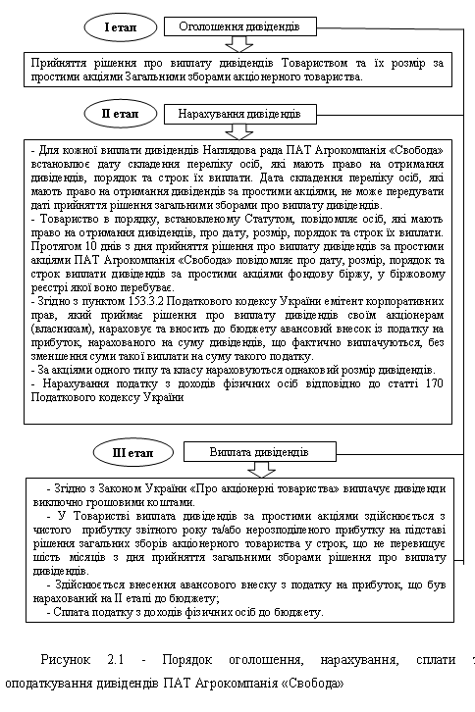

Slide 7
Динаміка дивідендних виплат ПАТ Агрокомпанія «Свобода» за 2011-2013 рр.
Показник | Рік |  |  | Відхилення +,-
 | 2011 | 2012 | 2013 | 2012 р. до 2011 р. | 2013 р. до 2012 р.
1. Чистий прибуток, грн. | 1809000 | 1079000 | 1777000 | -730000 | 698000
2. Сума нарахованих дивідендів, грн. | 1281800 | 1520000 | 1675653 | 238200 | 155653
3. Сума виплачених дивідендів, грн. | 1217710 | 1444000 | 1677653 | 226290 | 233653
4. Нарахування дивідендів на одну акцію, грн. | 0,217 | 0,257 | 0,284 | 0,04 | 0,027
5. Частка дивідендів від чистого прибутку, % | 70,86 | 140,87 | 94,30 | 70,01 | -46,57
6. Коефіцієнт виплат дивідендів, % | 95,00 | 95,00 | 100,12 | 0,00 | 5,12
7. Дата складання переліку осіб, які мають право на отримання дивідендів | 30.04.2011 | 10.04.2012 | 24.06.2013 | - | -
8. Дата виплати дивідендів | 30.04.2011 | 30.06.2012 | 26.06.2013 | - | -

Slide 8
Відносні показники динаміки та рентабельності дивідендних виплат
ПАТ Агрокомпанія «Свобода» за 2011-2013 рр.
Показник | Рік |  |  | Відхилення +,-
 | 2011 | 2012 | 2013 | 2012 р. до 2011 р. | 2013 р. до 2012 р.
1. Нарахування дивідендів на одну акцію, грн. | 0,217 | 0,257 | 0,284 | 0,04 | 0,027
2. Чистий прибуток на одну акцію, грн. | 0,3061 | 0,1828 | 0,3007 | -0,1233 | 0,1179
3. Дивідендний дохід | 0,709 | 1,406 | 0,944 | 0,697 | -0,462
4. Коефіцієнт дивідендного покриття | 1,410 | 0,711 | 1,059 | -0,699 | 0,348
5. Ставка дивіденду | 0,217 | 0,257 | 0,284 | 0,04 | 0,027

Slide 9
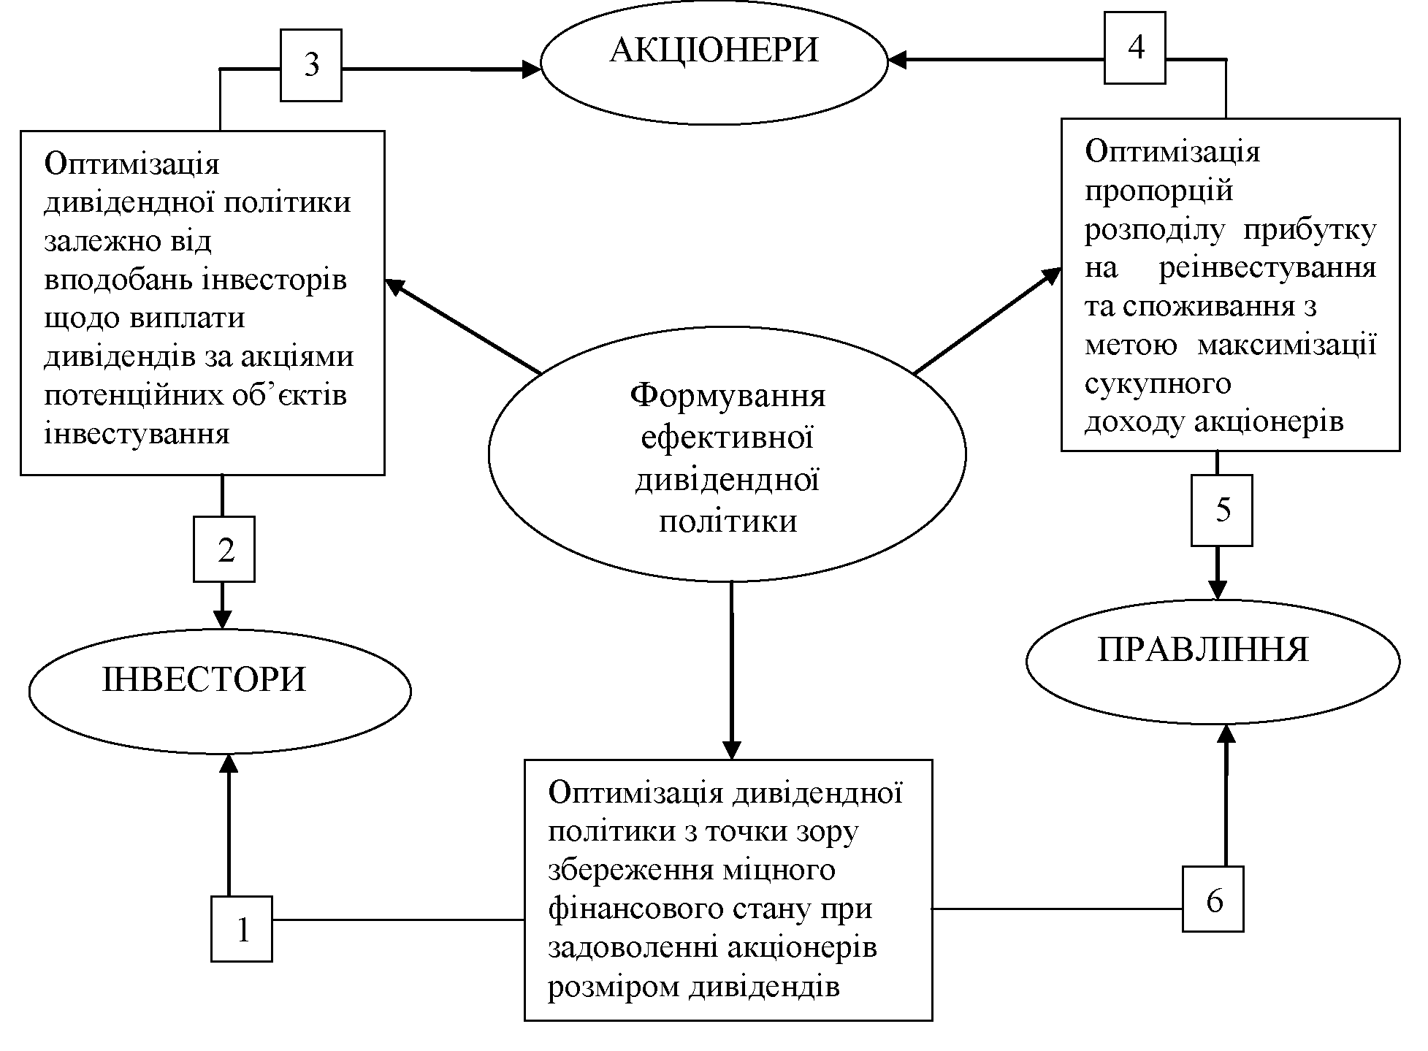
Схема формування ефективної дивідендної політики

Slide 10
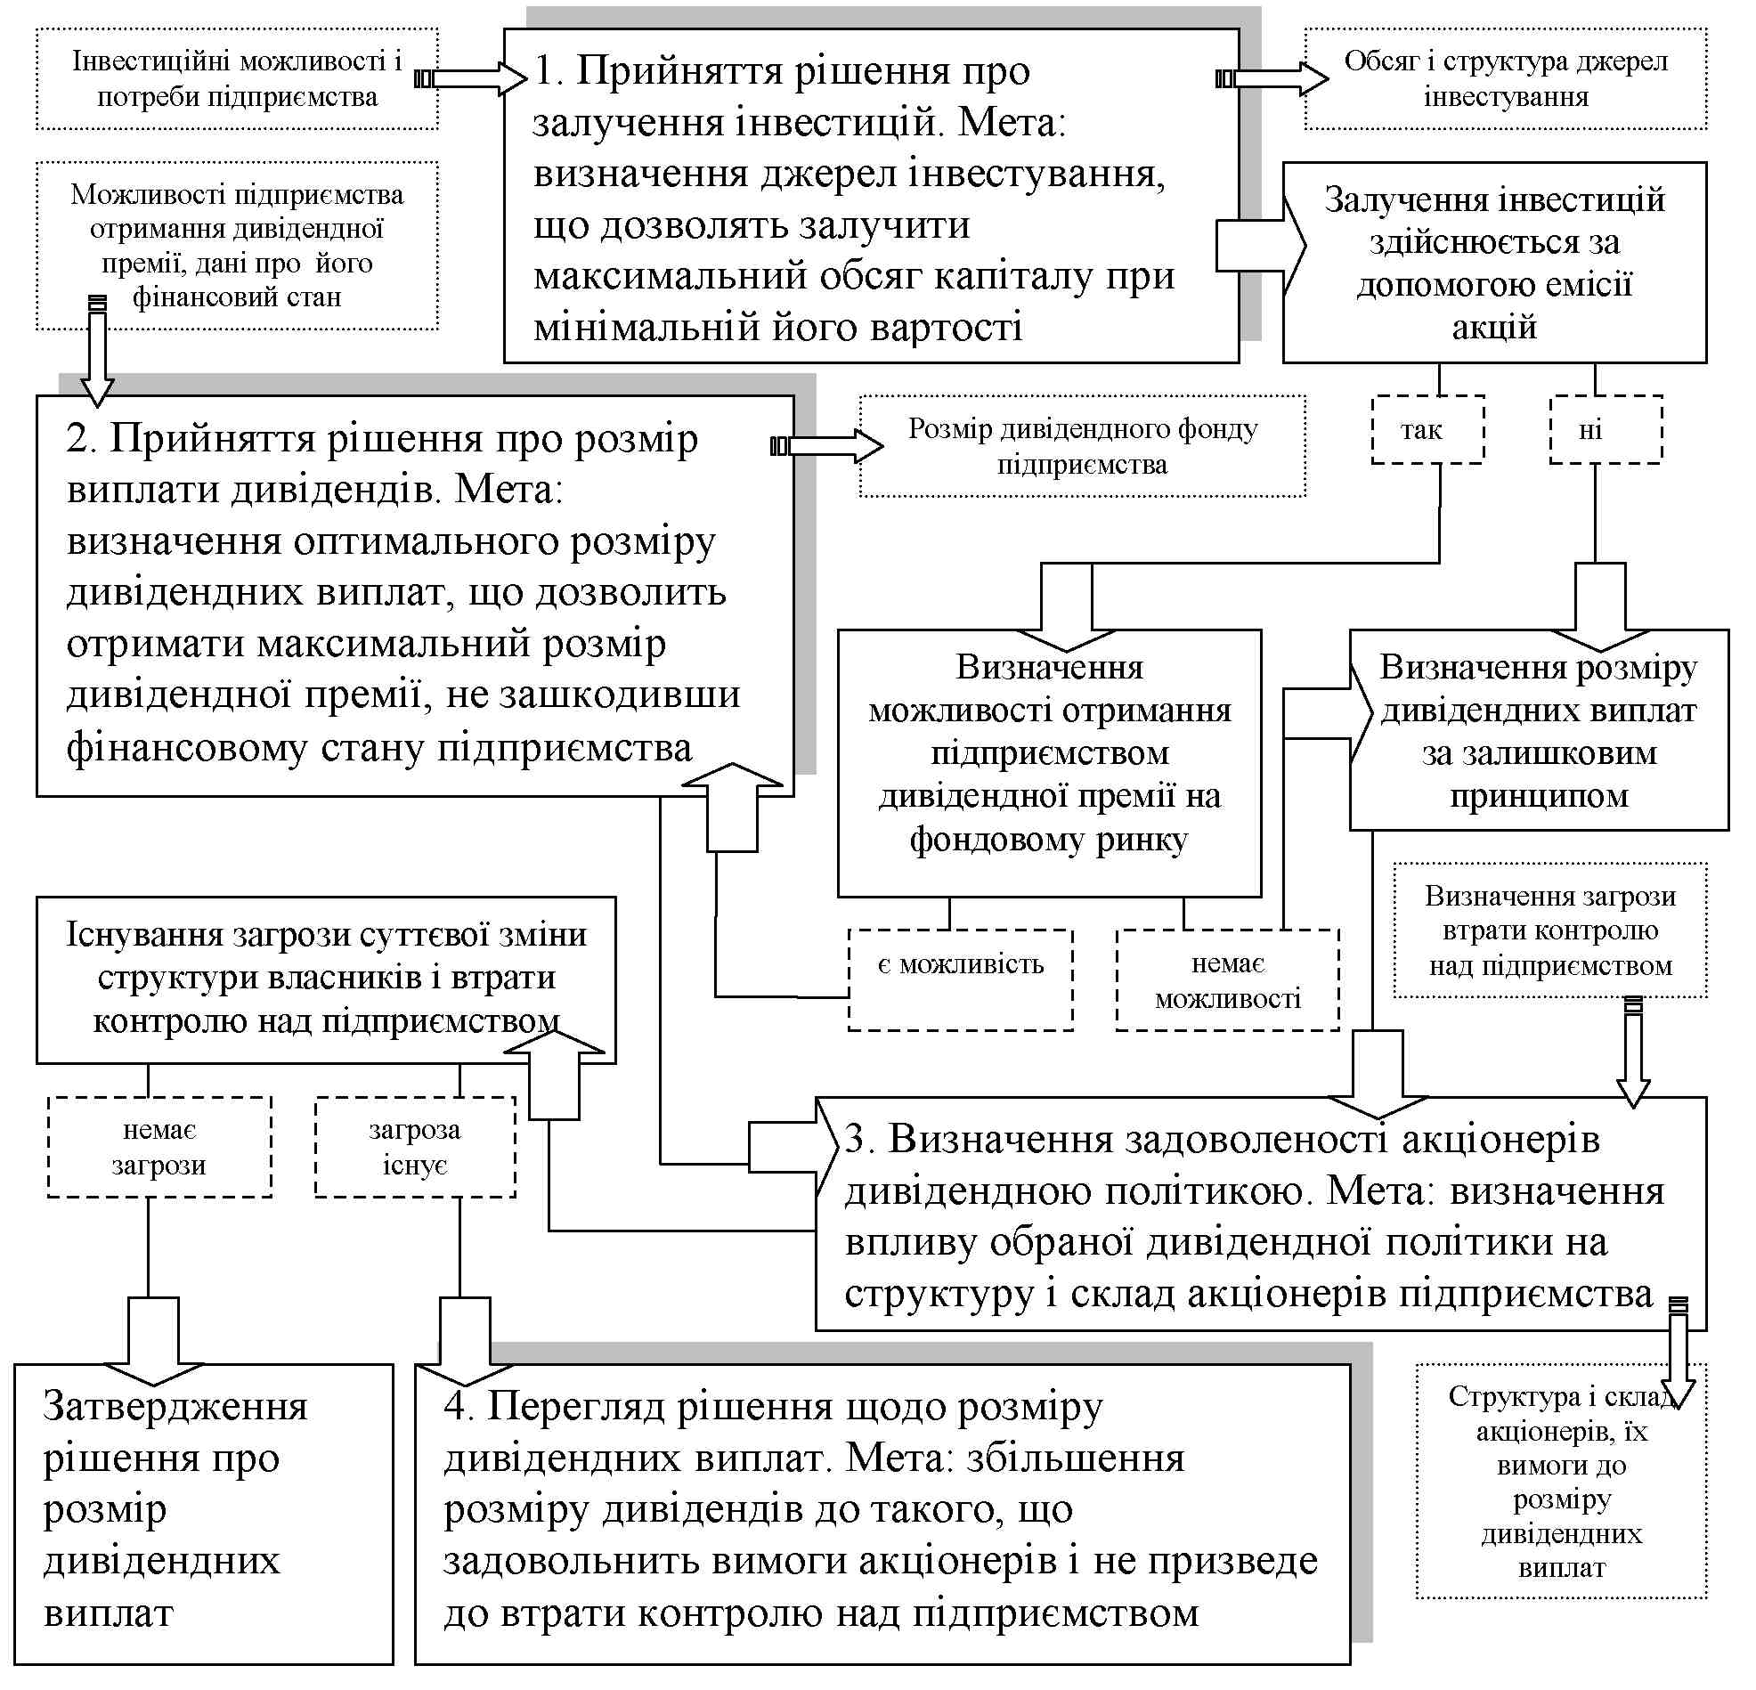
Алгоритм прийняття рішення про виплату дивідендів

Slide 11
Порівняльна таблиця основних показників підприємства у 2013 році
до і після запропонованого механізму розподілу прибутку
Показник | Фактичне значення | Значення з урахуванням удосконалення
Чистий прибуток, тис. грн. | 1777 | 1777
Фонд дивідендних виплат, тис. грн. | 1675,653 | 533,1
Дивідендний дохід, грн. | 0,284 | 0,09
Коефіцієнт дивідендного покриття | 1,059 | 3,34
Відрахування до резервного фонду, тис. грн. | 0 | 88,85
Рентабельність власного капіталу, % | 9,52 | 9,3
Коефіцієнт маневреності власного капіталу | 0,816 | 0,91
Коефіцієнт швидкої ліквідності | 30,43 | 32,42
Коефіцієнт абсолютної ліквідності | 2,72 | 3,15

Slide 12
Дякую за увагу

